Slide 1



Есть ли альтернатива Sharepoint?
Развернутый ответ

Slide 2





Нормативные документы
Постановление Правительства РФ от 16.11.2015 № 1236 «Об установлении запрета на допуск программного обеспечения, происходящего из иностранных государств, для целей осуществления закупок для обеспечения государственных и муниципальных нужд»
Исключение из этого запрета предусмотрено лишь для следующих случаев:
а) в реестре российского ПО отсутствуют сведения о программном обеспечении, соответствующем тому же классу, что и ПО, планируемое к закупке;
б) ПО, сведения о котором включены в реестр, по своим функциональным, техническим или эксплуатационным характеристикам не соответствует установленным заказчиком требованиям к закупаемому ПО.
Правила ведения реестра российского ПО установлены тем же Постановлением № 1236.

Slide 3



Три варианта
Портальное решение
На базе Open-Source
Платформа на рынке с 2000 года
Язык программирования - Java
CMS-система
Российская проприетарная разработка
Начало работы компании – 1998 год
Портальное решение – с 2005 года
Язык программирования - PHP
ECM-система
На базе Open-Source
Платформа на рынке с 2005 года
Язык программирования - Java

Slide 4
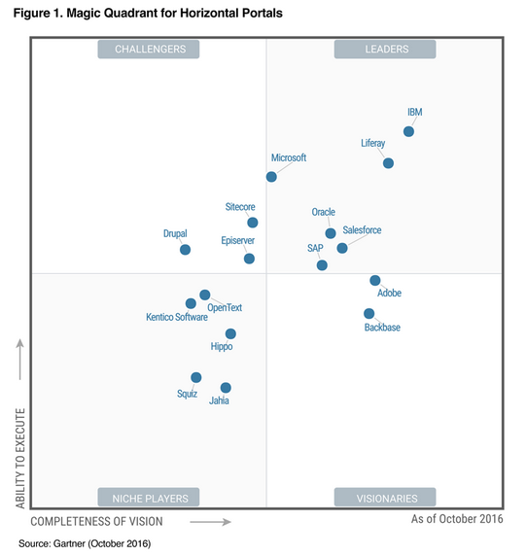
Первый вариант - Liferay
Личные кабинеты
Оргструктура
Наличие конструкторов форм
Готовые компоненты
Удобная интеграция
SSO
Средства аудита и мониторинг

Slide 5
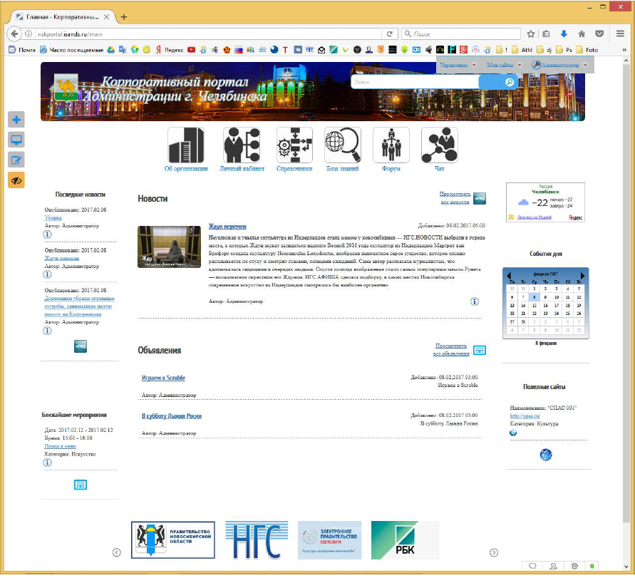
Liferay - внешний вид

Slide 6
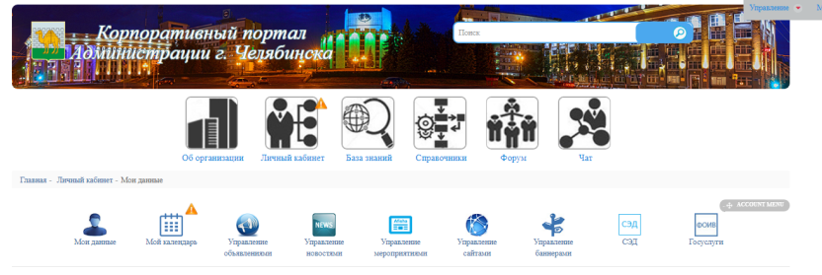
Пример проекта
База знаний
Форум
Справочник сотрудников
Мероприятия и события
Календарь
Реестр информационных систем
Новости
Объявления
Баннеры
Каталог ссылок

Slide 7
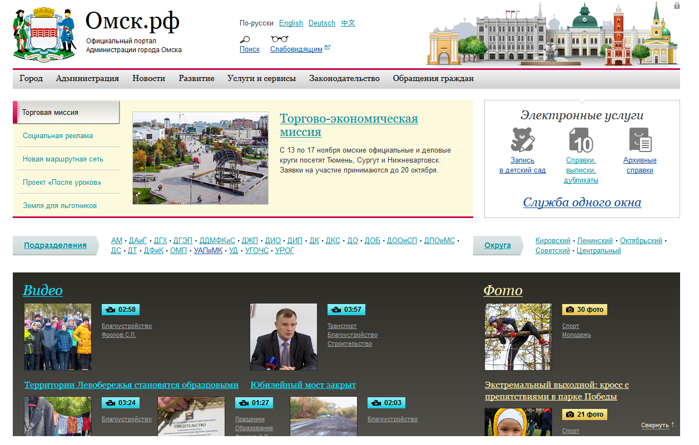
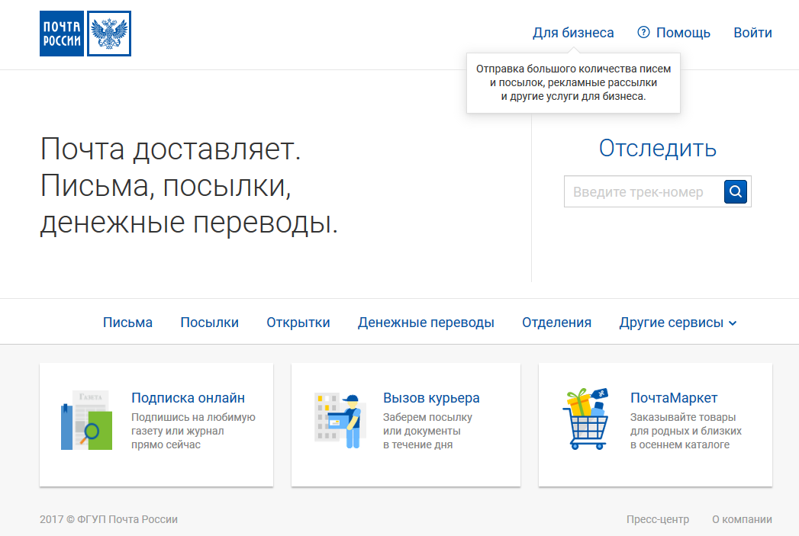
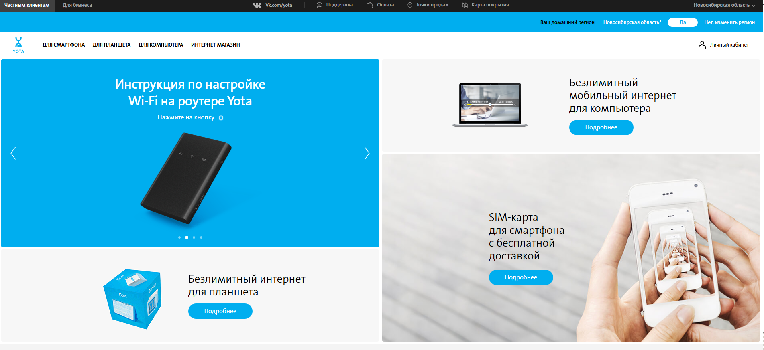
Примеры Liferay

Slide 8
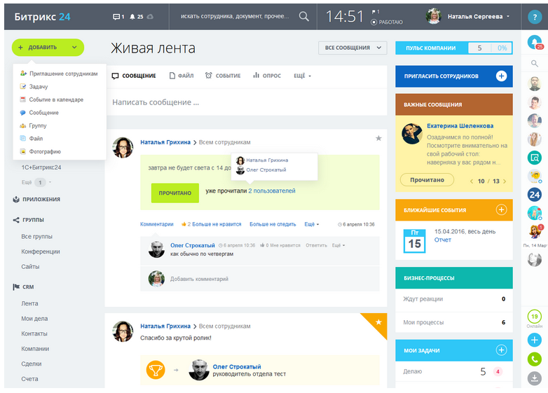
Вариант второй – 1С-Битрикс

Slide 9
Функционал 1С-Битрикс
Управление задачами
Планирование времени
Коммуникации (чаты, голосовая связь)
Социальные сети
CRM-система
Интеграция с решениями 1С

Slide 10
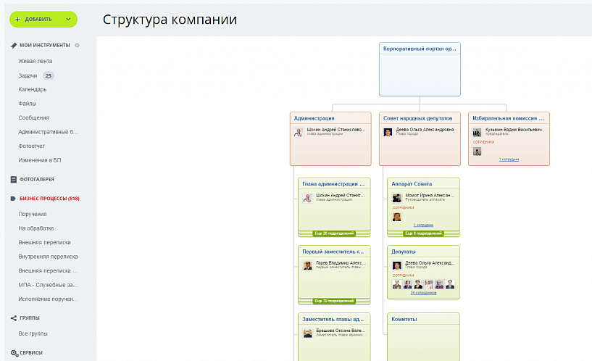
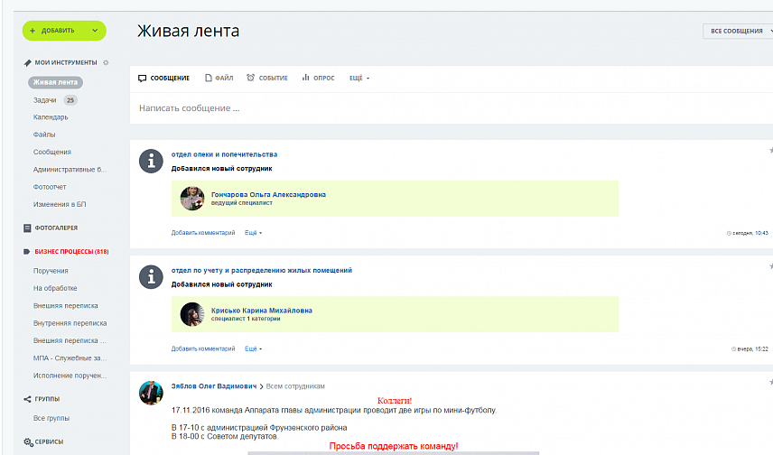
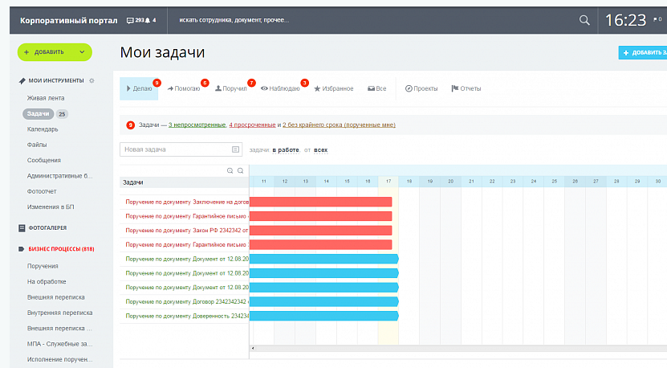
Пример использования

Slide 11
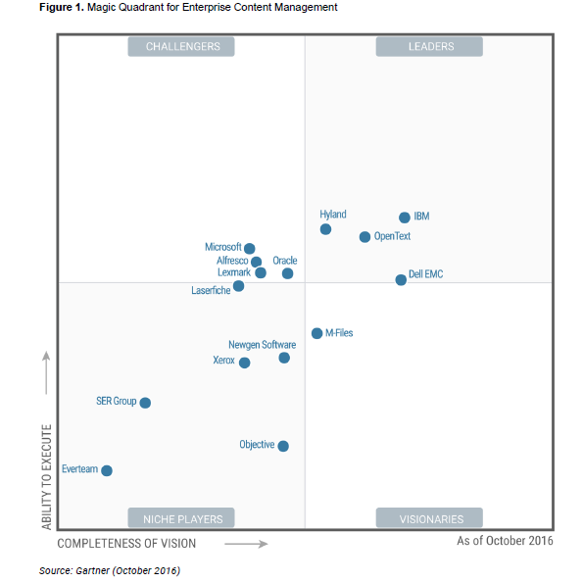
Вариант третий - Alfresco
ECM-система
Работа с документами
Продвинутый поиск
Мультиплатформенность

Slide 12
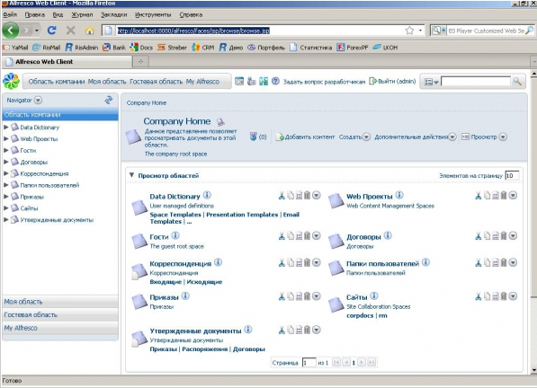
Как выглядит

Slide 13
Какие варианты?
Alfresco One Enterprise Edition
МСВСфера Инфооборот
«Логика СЭД»

Slide 14
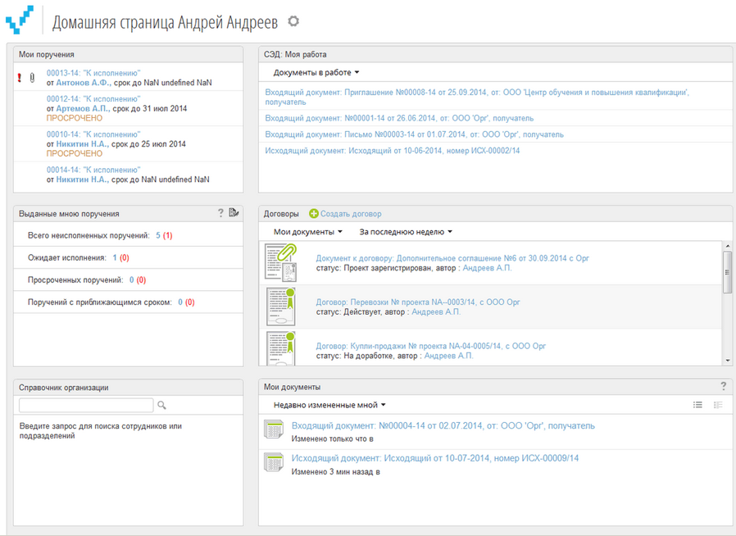
Как выглядит Логика СЭД

Slide 15
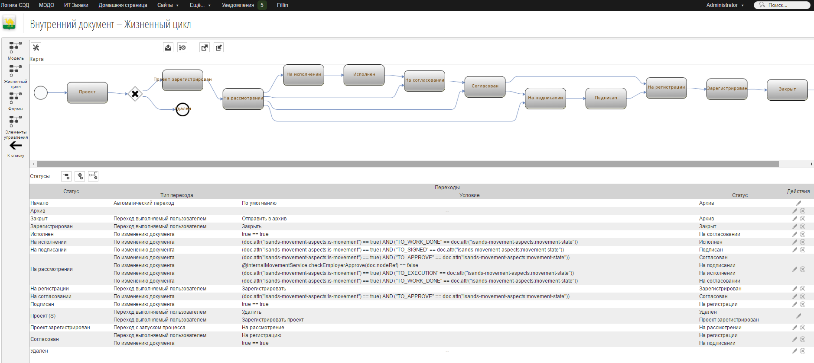
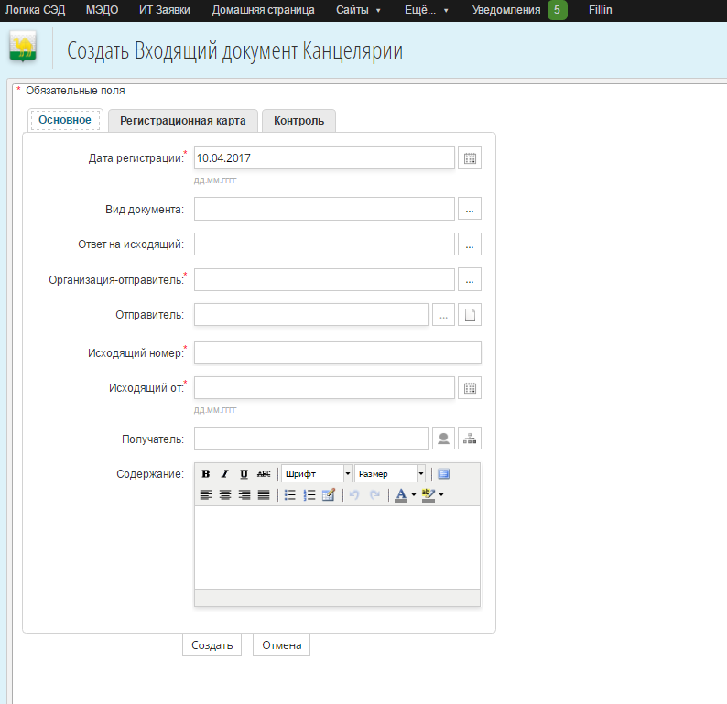
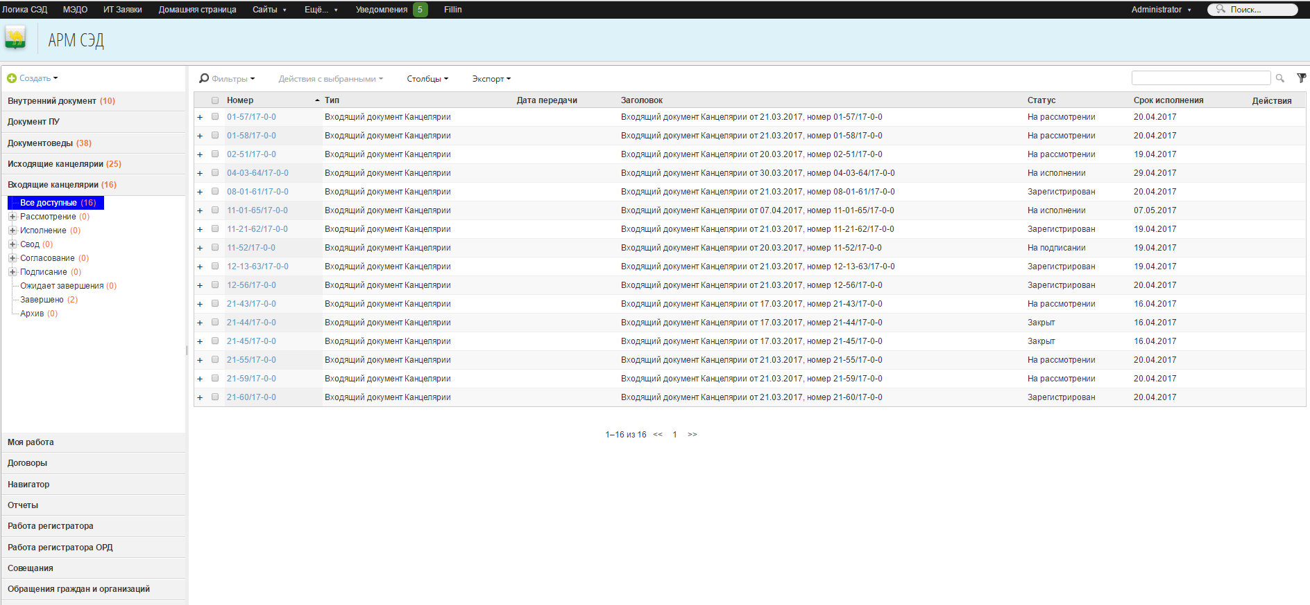
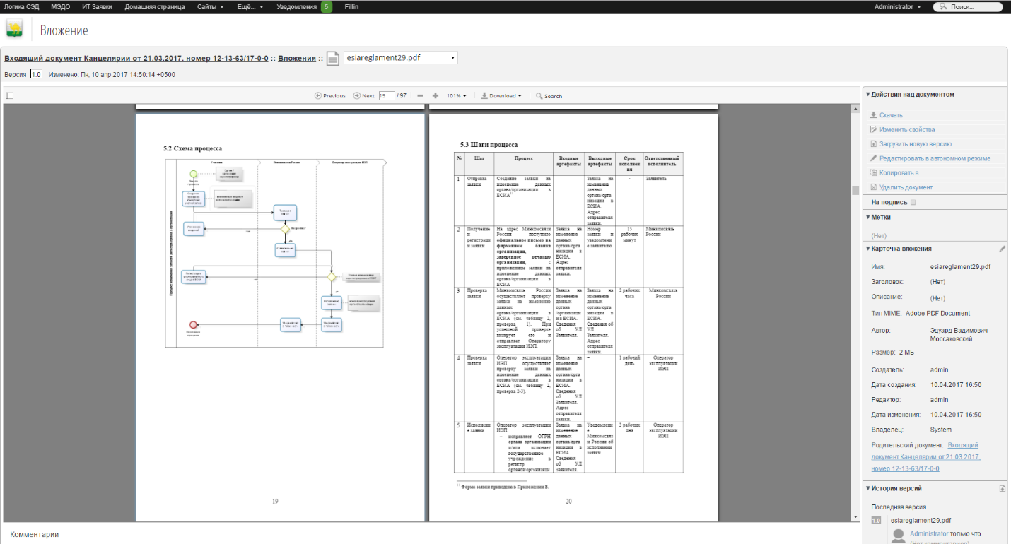
Функционал
Канцелярия
Входящие
Исходящие
Подсистема обработки ОРД
Внутренние документы
Поручения
Архив
Документоведы
Обращения граждан
Управление совещаниями и заседаниями
Подсистема отчётности

Slide 16







Где используется

Slide 17



Выводы
Сложные корпоративные порталы,
порталы самообслуживания,
интеграционные решения
Социальные сети,
коммуникации между сотрудниками
Работа с документами,
системы делопроизводства

Slide 18

КОНТАКТЫ:
ООО «Информационные системы и сервисы»
Россия, 630099, г. Новосибирск
ул. Щетинкина, 49, офис 604
тел./факс: +7(383) 354-10-11
e-mail: info@isands.ru
www.isands.ru

